Slide 1
Spring-Boot
1. 사전 세팅

Slide 2
0.
사전, JAVA (JDK) 및 MAVEN 설치 필요 > 환경변수 설정까지 필요
작성자 JDK 버전 > jdk-15.0.1 * 현재 VSCODE는 JDK 11버전 이후부터 지원
MVN 버전 > apache-maven-3.6.3

Slide 3
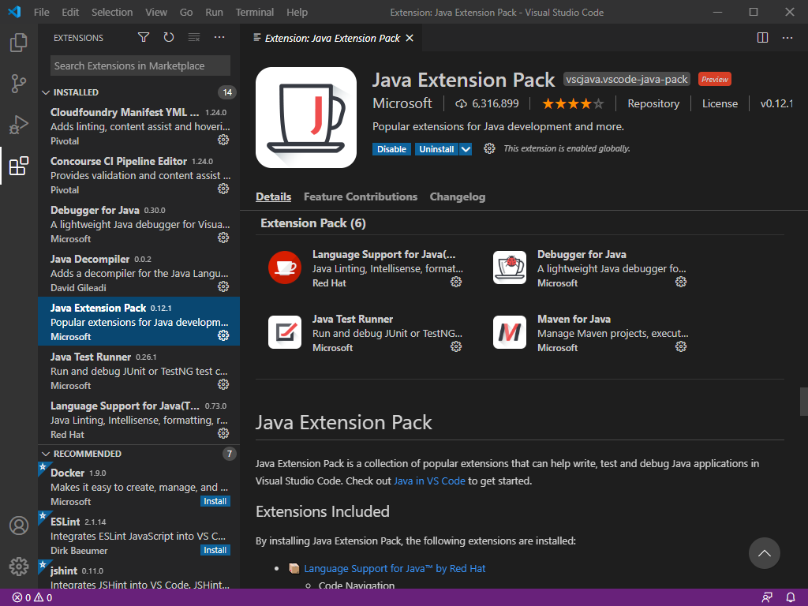
1. Java Extension Pack 설치
JAVA 언어 지원을 위해 VSCODE에 JAVA EXTENSION PACK을 설치

Slide 4
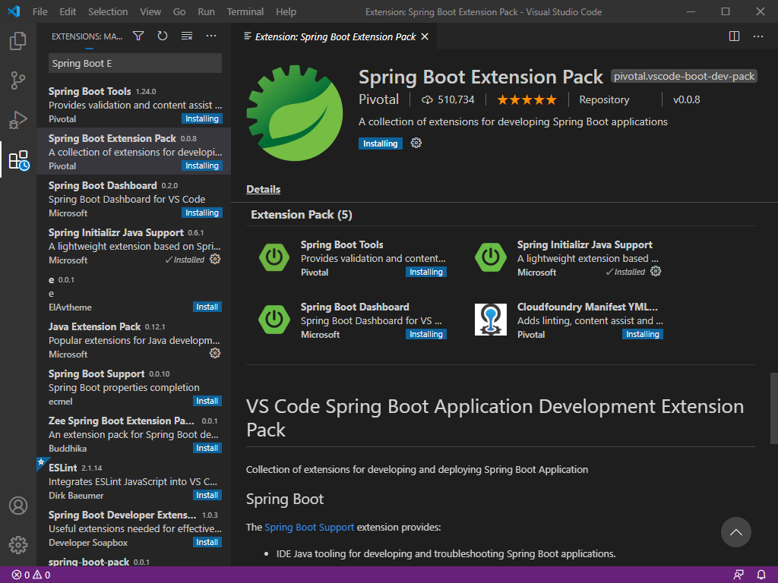
2. Spring Boot Extension Pack 설치
Spring Boot 사용을 위해 Spring Boot Extension Pack을 설치

Slide 5
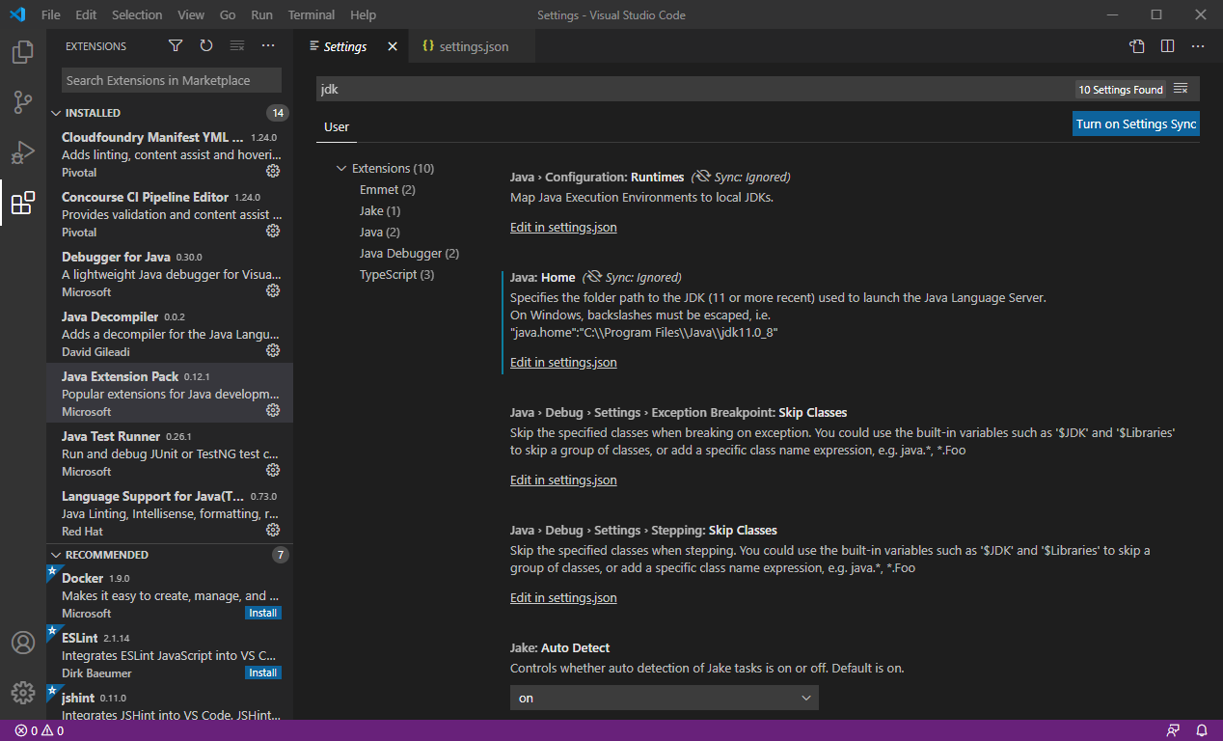
3. JDK, JAVA-HOME 설정
FILE > PREFERENCE > SETTINGS
검색란에 JDK 검색, Java: Home > Edit in settings.json 클릭

Slide 6
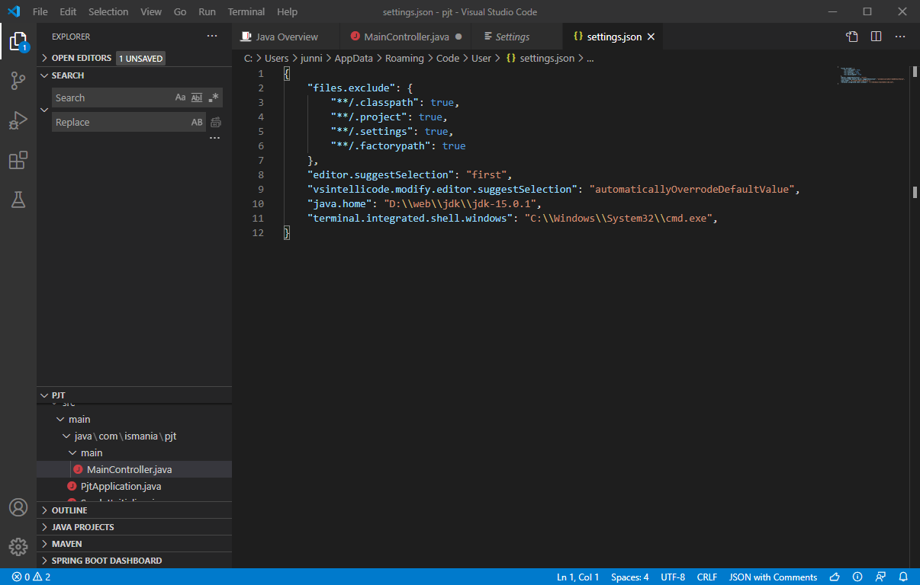
3. JDK, JAVA-HOME 설정
JDK 경로 설정

Slide 7
Spring Boot
2. 프로젝트 생성

Slide 8
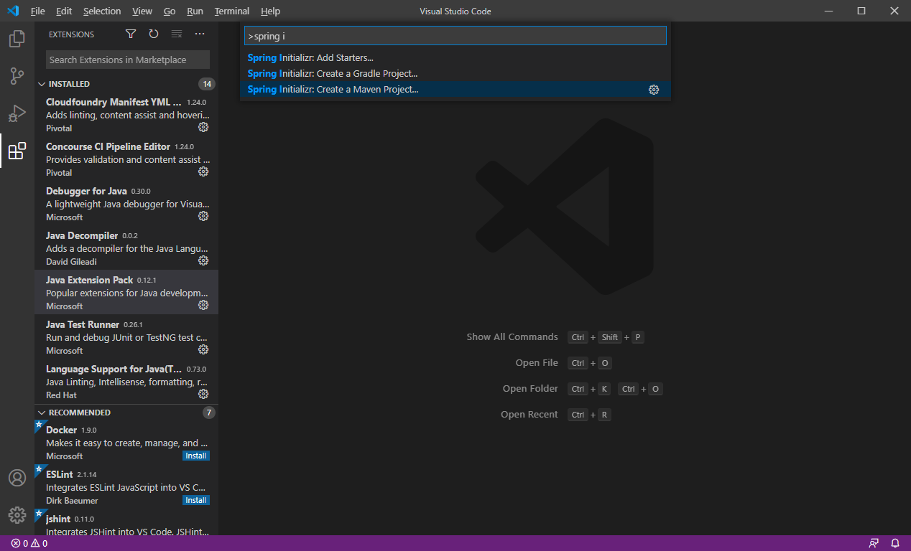
Spring Boot PJT 생성
CTRL + SHIFT + P > Spring I 검색
Spring Initializr: Create a Maven Project 선택

Slide 9
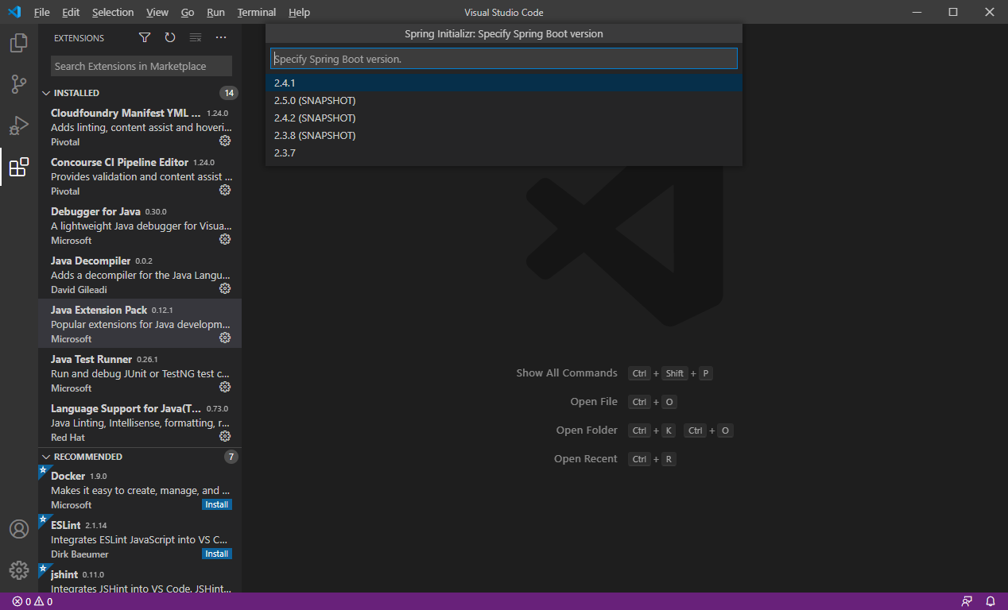
2. Spring Boot 버전 설정

Slide 10
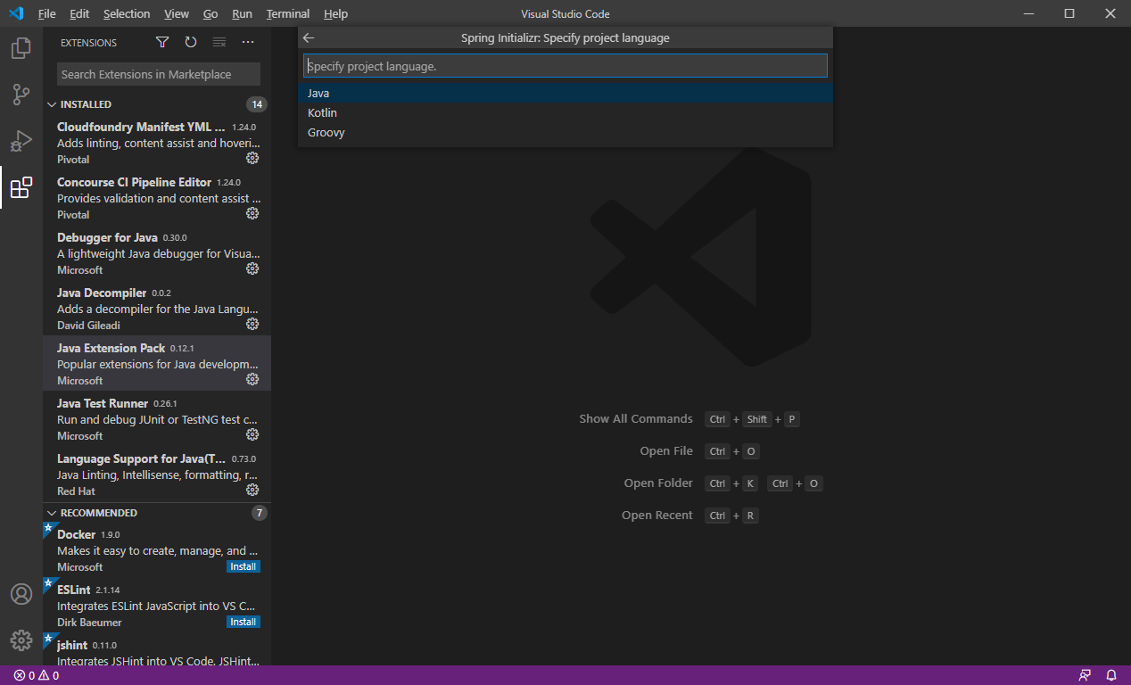
3. 사용 언어 설정 > JAVA

Slide 11
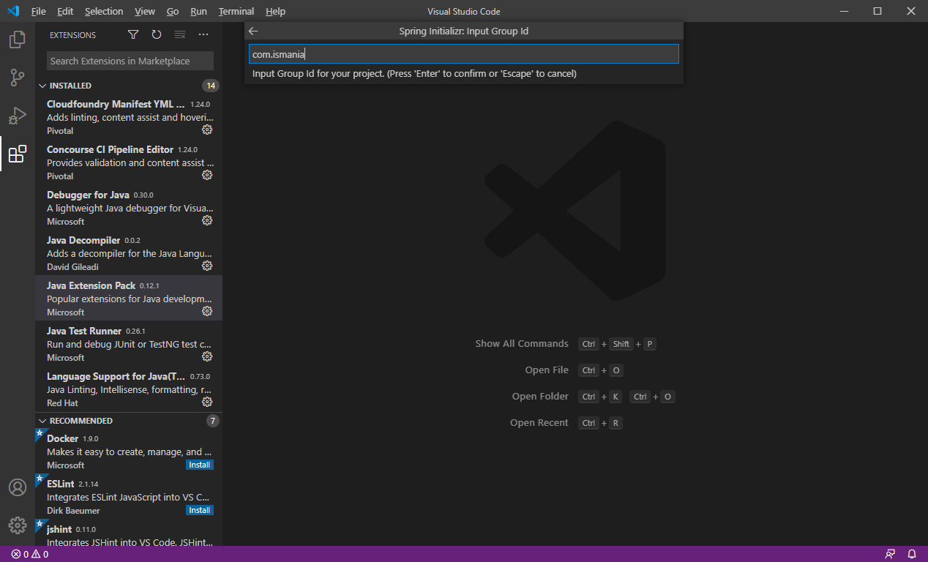
4. Package 이름 설정
입력란에 해당 Package 이름 설정
예시) com.~

Slide 12
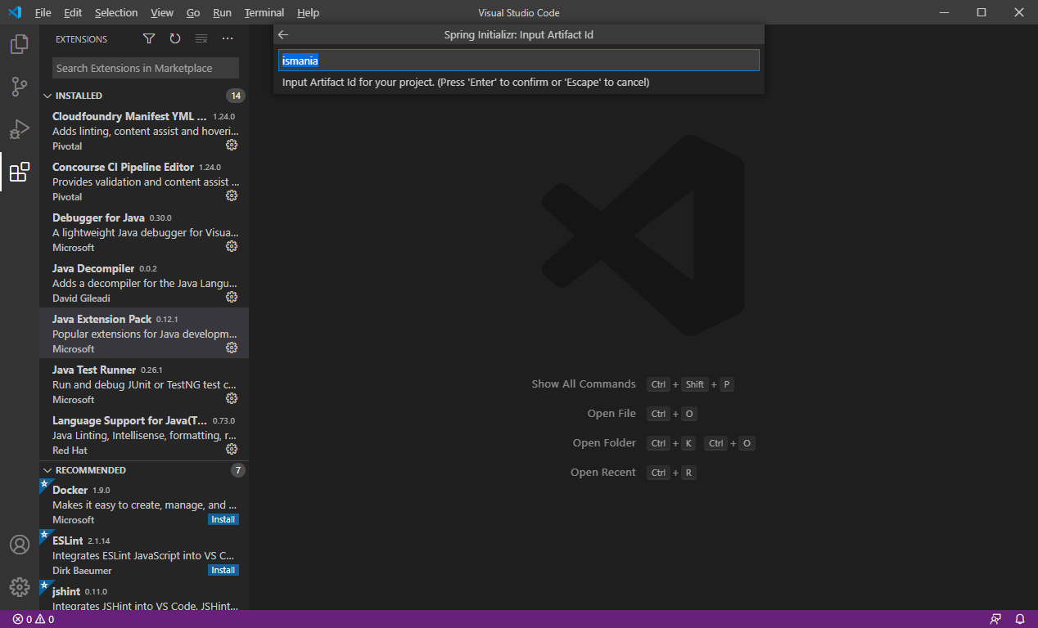
4. Package 이름 설정

Slide 13
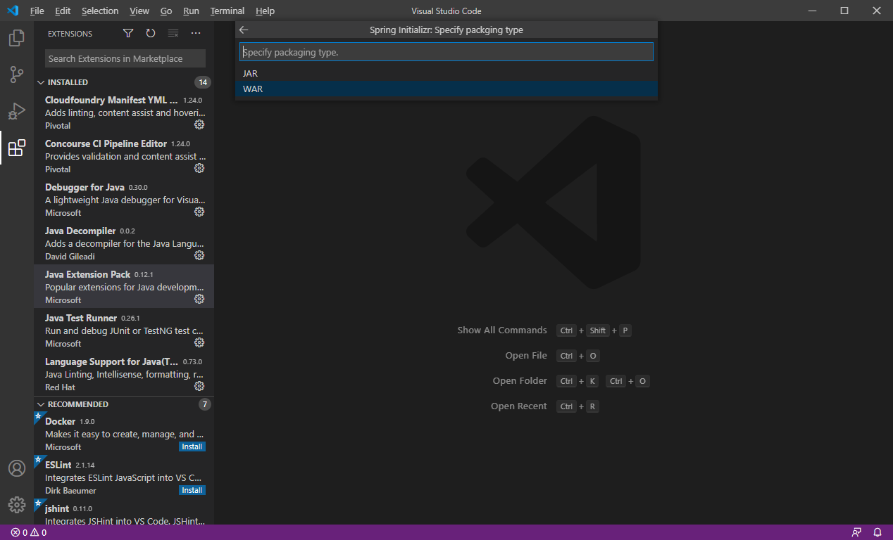
5. Packaging Type 설정 > WAR

Slide 14
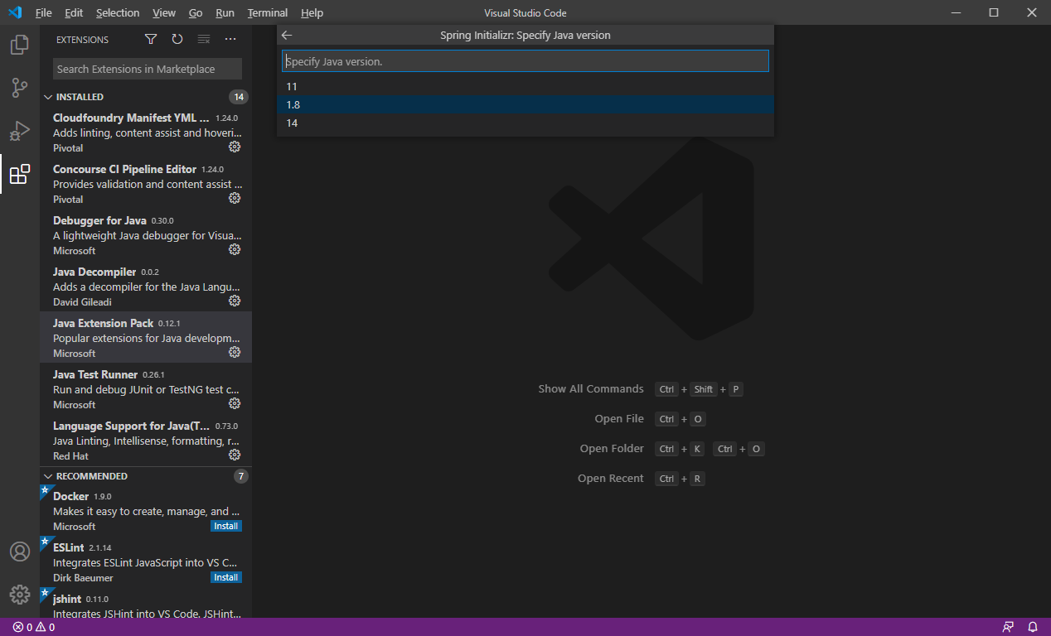
6. JAVA VERSION 설정 > 1.8

Slide 15
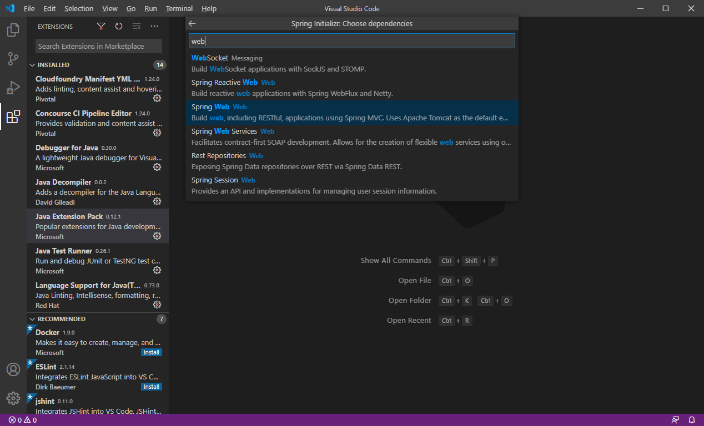
7. 사용 Dependencies 설정
Spring Web
Spring Boot DevTools
Lombok

Slide 16
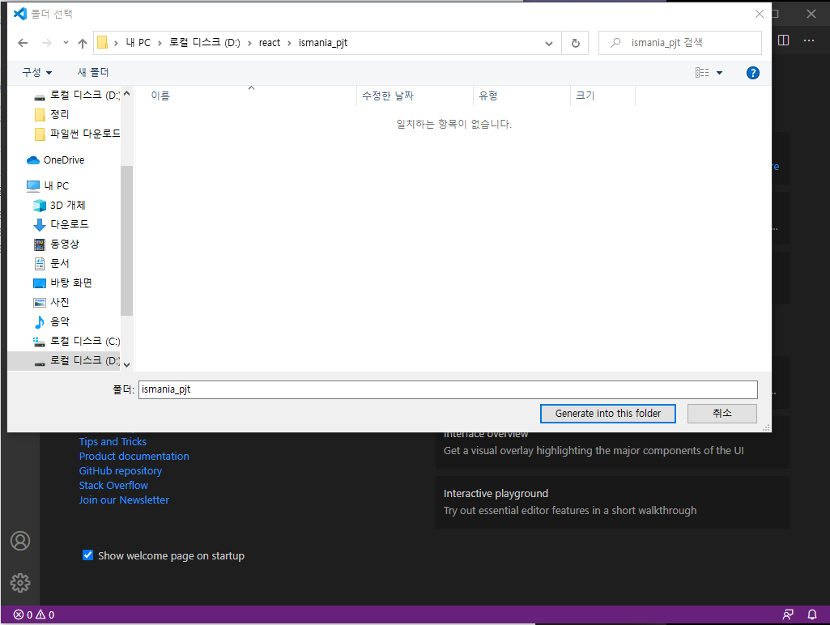
8. 경로 설정
최종 프로젝트 경로를 설정하면 완료.

Slide 17
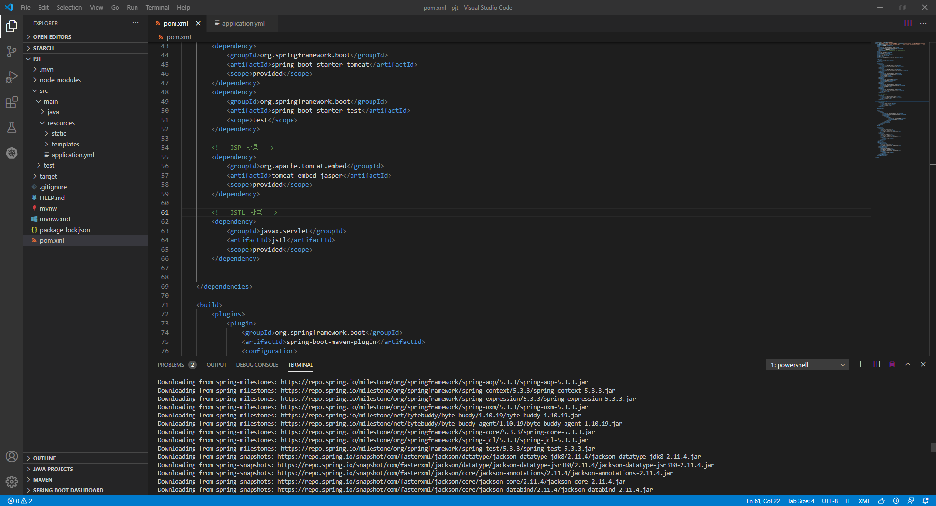
9. JSP/JSTL 의존성 추가
Spring-Boot는 기본적으로 .jsp를 지원하지 않기 때문에 dependency를 추가하여야 한다.
<!-- JSP 사용 -->
<dependency>
<groupId>org.apache.tomcat.embed</groupId>
<artifactId>tomcat-embed-jasper</artifactId>
<scope>provided</scope>
</dependency>
<!-- JSTL 사용 -->
<dependency>
<groupId>javax.servlet</groupId>
<artifactId>jstl</artifactId>
<scope>provided</scope>
</dependency>

Slide 18
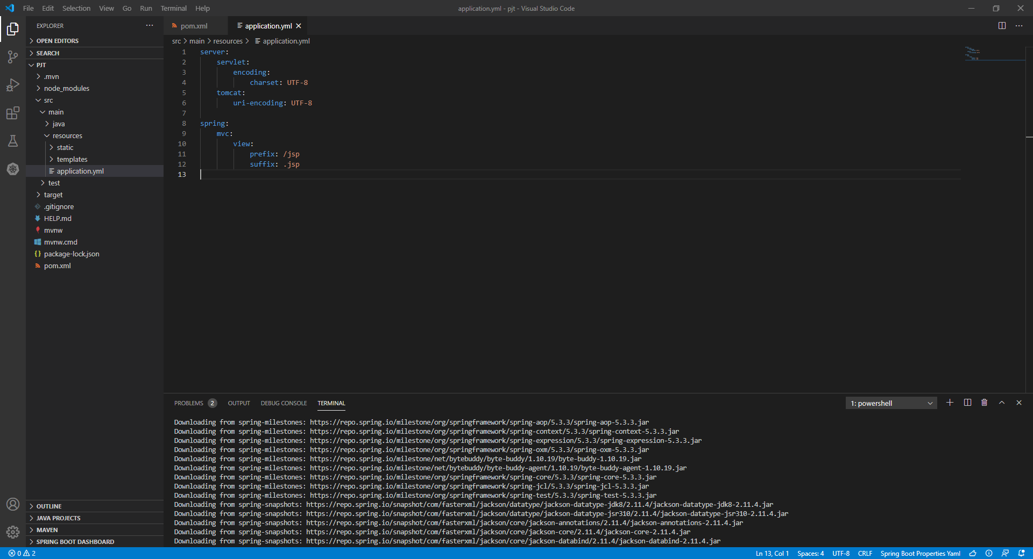
10. 프로젝트 어플리케이션 설정 추가
프로젝트 어플리케이션 설정을 추가하기 위해 application.yml에 파일을 생성한다.
(application.properties의 확장자만 변경)
server:
servlet:
encoding:
charset: UTF-8
tomcat:
uri-encoding: UTF-8
spring:
mvc:
view:
prefix: /jsp
suffix: .jsp

Slide 19
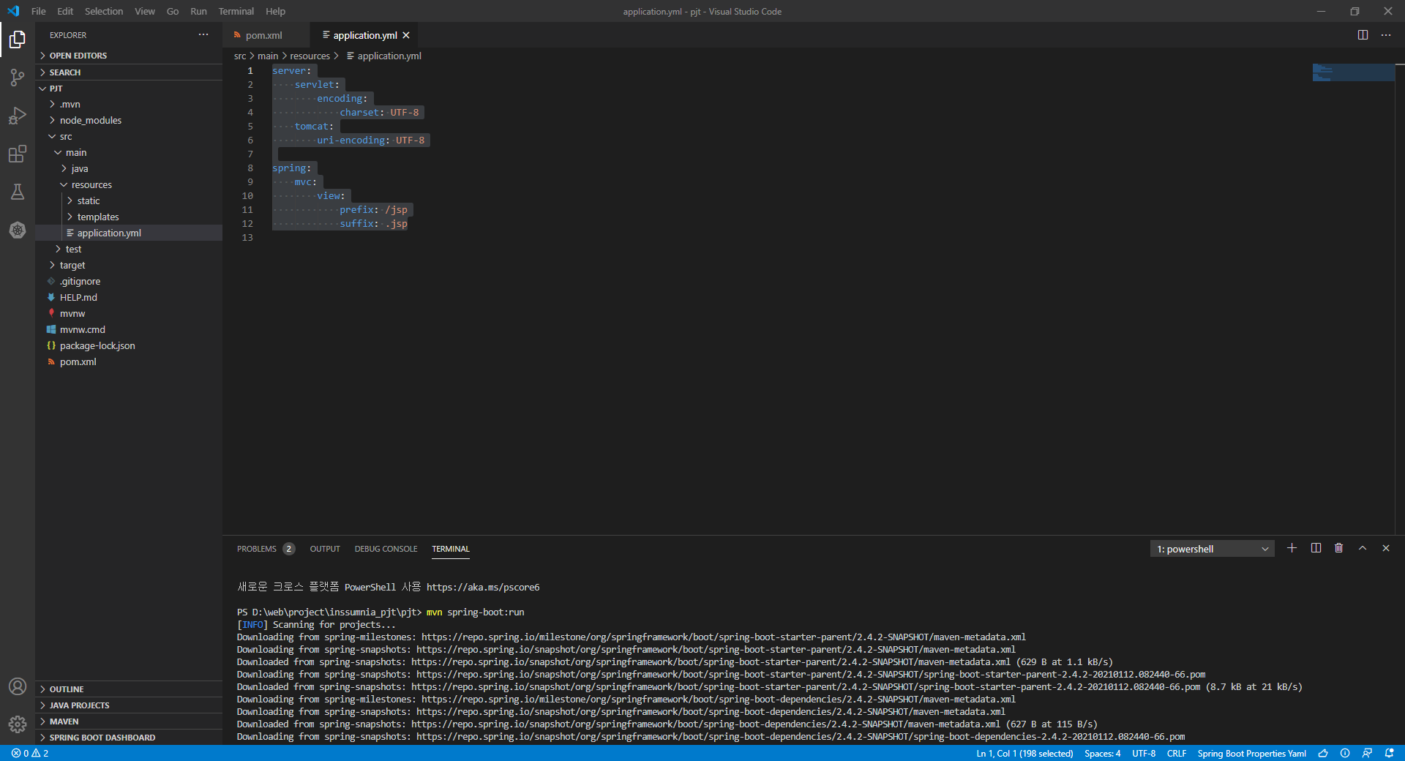
11. 배포 및 실행
터미널에 mvn install (생략가능) 후, mvn spring-boot:run 명령어로 배포 및 프로젝트를 실행한다.

Slide 20
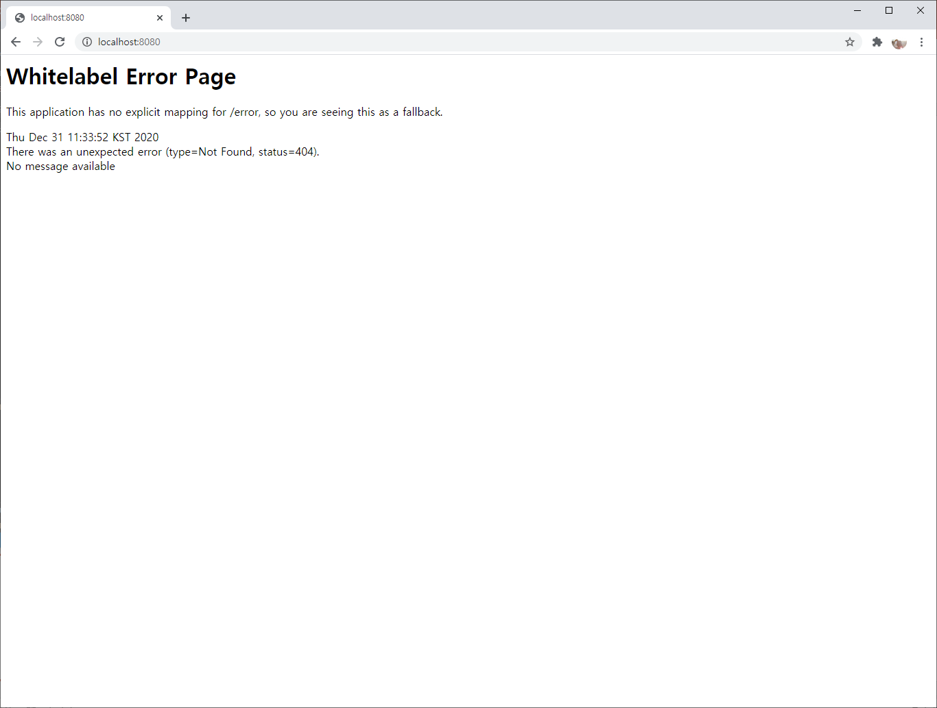
12. 배포 및 실행 확인
브라우저에서 localhost:8080 입력하여 접속 최종 확인

Slide 21
Spring-Boot + React
1. 사전 세팅

Slide 22
0.
“ npx create-react-app 프로젝트명 “ 명령어를 사용하면 단일 리액트 프로젝트로 스프링부트와 별개로 프로젝트가 생성된다.
따라서, Spring-Boot와 결합된 프로젝트를 만들기 위해서는, Spring-Boot 프로젝트를 먼저 생성 후, 프로젝트에 React를 설치해야 한다.
* 경로 : 프로젝트 > src

Slide 23
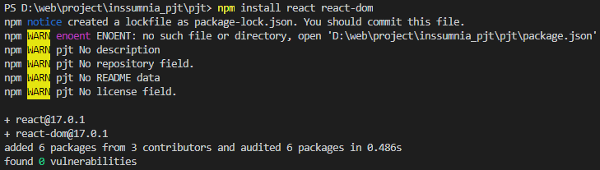
1. React Pjt 생성
Spring-boot 프로젝트에 React 프로젝트에 필수인 React 모듈, React-Dom 모듈 설치한다.
npm install react react-dom

Slide 24
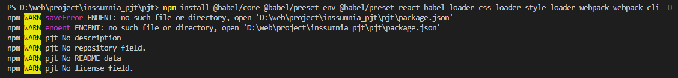
2. @babel, css-loader, style-loader, webpack 설치
Spring-boot 프로젝트에 React 프로젝트에 필수인 @babel과 관련된 모듈, css/style과 관련된 모듈, webpack과 관련된 모듈을 설치한다.
npm install @babel/core @babel/preset-env @babel/preset-react babel-loader css-loader style-loader webpack webpack-cli -D

Slide 25
Spring Boot + Mybatis
0. 사전 세팅

Slide 26
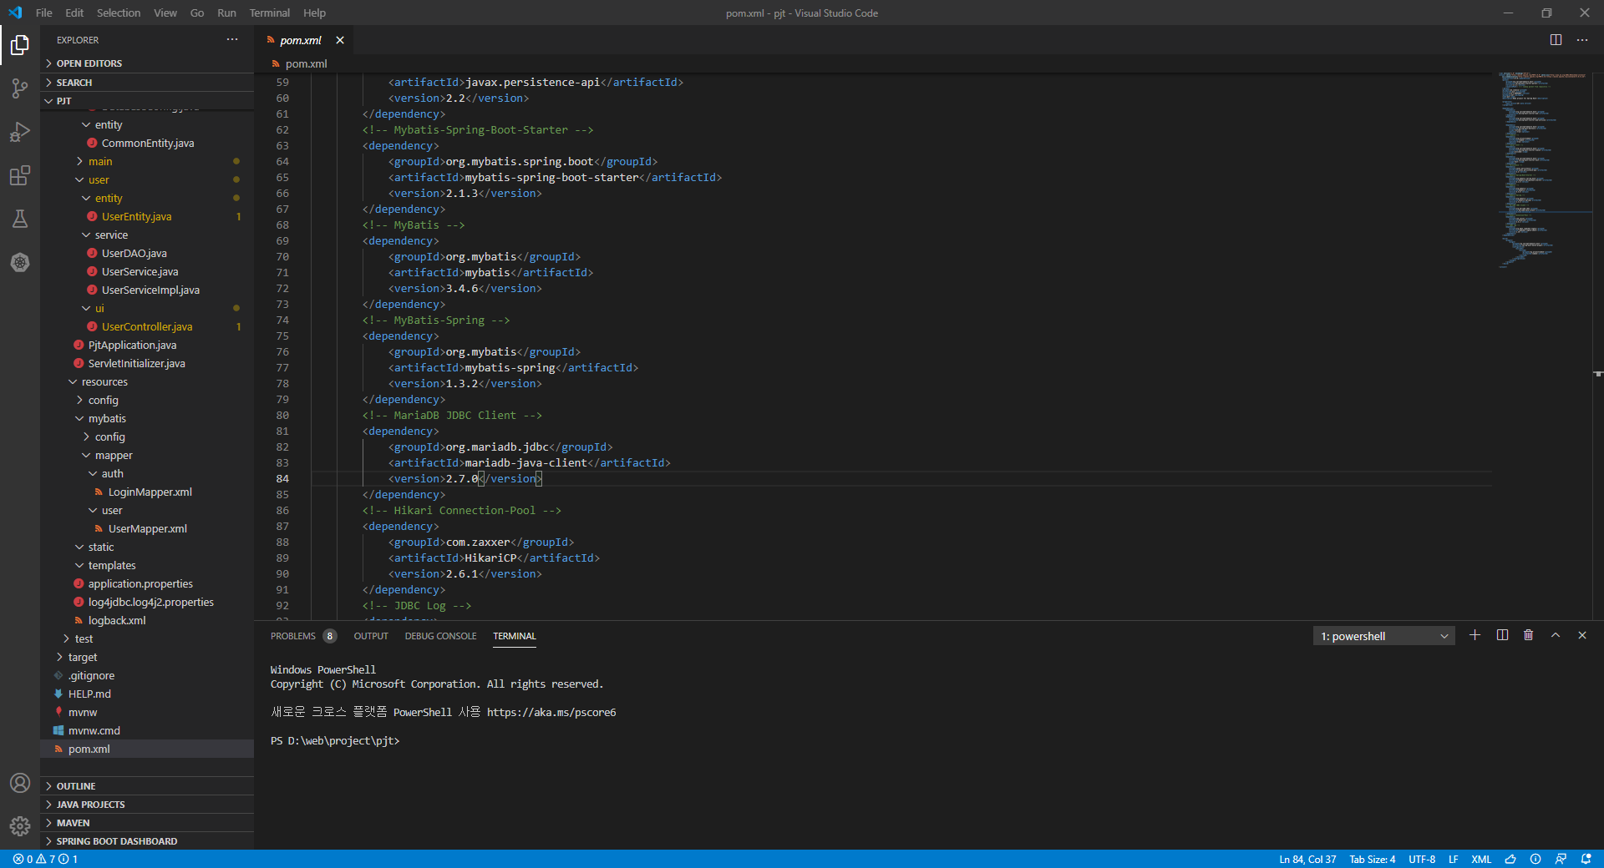
1. Dependency 등록
Mybatis 연동 전, pom.xml에 dependency를 등록한다.
1) Mybatis
2) Mybatis-Spring
3) Mybatis-Spring-Boot-Starter
4) MariaDB JDBC Client
5) HikariCP (com.zaxxer)
* Dependecy 참고 사이트
https://mvnrepository.com/

Slide 27
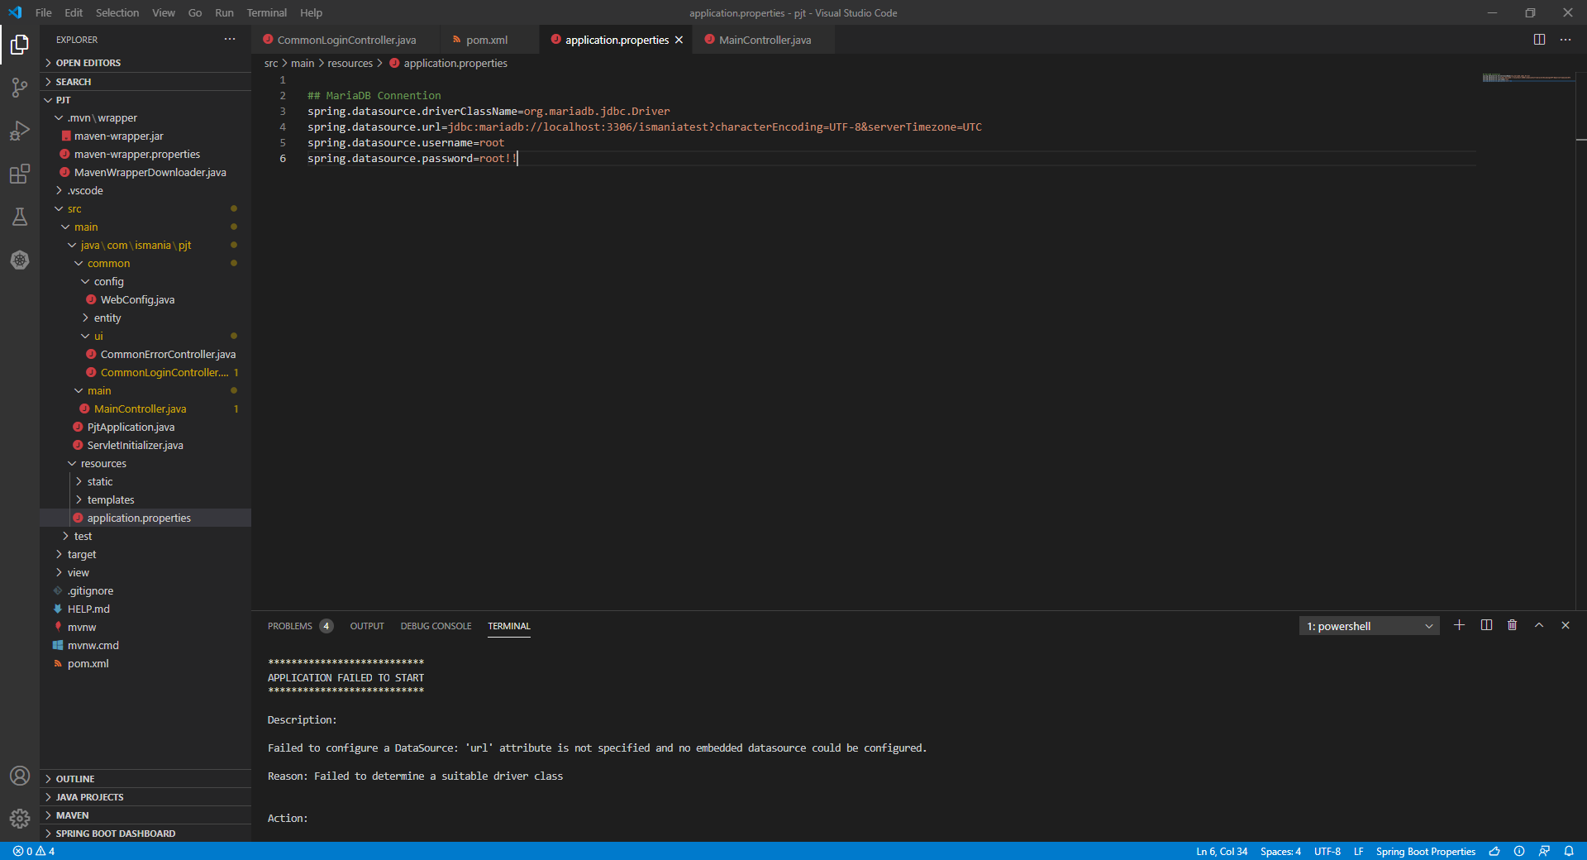
2. MariaDB JDBC Connection 설정
Mybatis-Spring-Boot-Starter를 pom.xml에 추가 후 mvn clean 및 mvn install 실행하면 mvn 오류가 발생함.
오류 사유 : Datasource 설정 하기 위해 데이터베이스 드라이버를 입력하지 않았기 때문에 발생.
오류 해결 : /src/main/resource/application.properties 파일에 데이터베이스 드라이버 정보를 추가하면 됨.
## MariaDB Connention
spring.datasource.driverClassName=org.mariadb.jdbc.Driver
spring.datasource.url=jdbc:mariadb://localhost:3306/ismaniatest?characterEncoding=UTF-8&serverTimezone=UTC
spring.datasource.username=root
spring.datasource.password=root!!

Slide 28
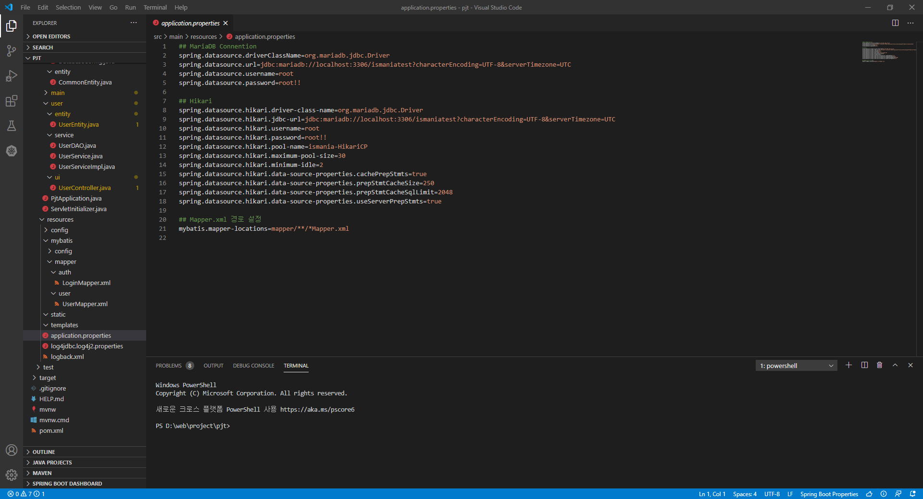
3. Hikari 설정
spring.datasource.hikari.driver-class-name=org.mariadb.jdbc.Driver
spring.datasource.hikari.jdbc-url=jdbc:mariadb://localhost:3306/ismaniatest?characterEncoding=UTF-8&serverTimezone=UTC
spring.datasource.hikari.username=root
spring.datasource.hikari.password=root!!
spring.datasource.hikari.pool-name=ismania-HikariCP
spring.datasource.hikari.maximum-pool-size=30
spring.datasource.hikari.minimum-idle=2
spring.datasource.hikari.data-source-properties.cachePrepStmts=true
spring.datasource.hikari.data-source-properties.prepStmtCacheSize=250
spring.datasource.hikari.data-source-properties.prepStmtCacheSqlLimit=2048
spring.datasource.hikari.data-source-properties.useServerPrepStmts=true

Slide 29
4. *Mapper.xml 경로 설정
mybatis.mapper-locations=mybatis/mapper/**/*Mapper.xml

Slide 30
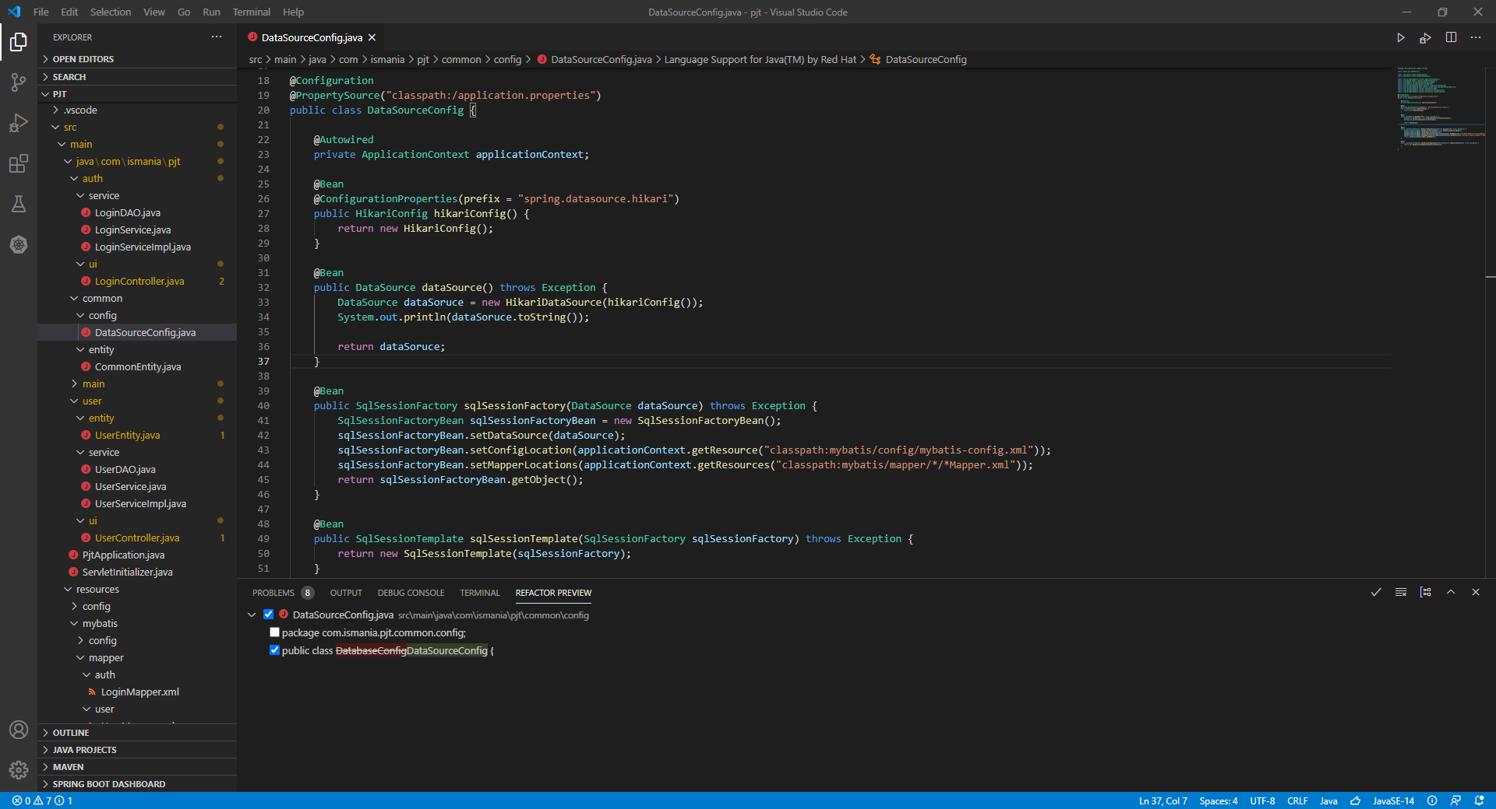
5. DataSourceConfig.java 생성

Slide 31
3. Hikari 설정
* Hikari
Hikari는 Database와 Connection Pool을 관리해주는 역할
미리 정해놓은 만큼의 커넥션을 Pool을 담아놓고 요청이 들어오면 Thread가 커넥션을 요청하고, Hikari가 Pool내 있는 커넥션을 연결
## MariaDB Connention
spring.datasource.driverClassName=org.mariadb.jdbc.Driver
spring.datasource.url=jdbc:mariadb://localhost:3306/ismaniatest?characterEncoding=UTF-8&serverTimezone=UTC
spring.datasource.username=root
spring.datasource.password=root!!

Slide 32
3. Hikari 설정
* Hikari
Hikari는 Database와 Connection Pool을 관리해주는 역할
미리 정해놓은 만큼의 커넥션을 Pool을 담아놓고 요청이 들어오면 Thread가 커넥션을 요청하고, Hikari가 Pool내 있는 커넥션을 연결
## MariaDB Connention
spring.datasource.driverClassName=org.mariadb.jdbc.Driver
spring.datasource.url=jdbc:mariadb://localhost:3306/ismaniatest?characterEncoding=UTF-8&serverTimezone=UTC
spring.datasource.username=root
spring.datasource.password=root!!

Slide 33
3. Hikari 설정
* Hikari
Hikari는 Database와 Connection Pool을 관리해주는 역할
미리 정해놓은 만큼의 커넥션을 Pool을 담아놓고 요청이 들어오면 Thread가 커넥션을 요청하고, Hikari가 Pool내 있는 커넥션을 연결
## MariaDB Connention
spring.datasource.driverClassName=org.mariadb.jdbc.Driver
spring.datasource.url=jdbc:mariadb://localhost:3306/ismaniatest?characterEncoding=UTF-8&serverTimezone=UTC
spring.datasource.username=root
spring.datasource.password=root!!

Slide 34
3. Hikari 설정
* Hikari
Hikari는 Database와 Connection Pool을 관리해주는 역할
미리 정해놓은 만큼의 커넥션을 Pool을 담아놓고 요청이 들어오면 Thread가 커넥션을 요청하고, Hikari가 Pool내 있는 커넥션을 연결
## MariaDB Connention
spring.datasource.driverClassName=org.mariadb.jdbc.Driver
spring.datasource.url=jdbc:mariadb://localhost:3306/ismaniatest?characterEncoding=UTF-8&serverTimezone=UTC
spring.datasource.username=root
spring.datasource.password=root!!

Slide 35
3. Hikari 설정
* Hikari
Hikari는 Database와 Connection Pool을 관리해주는 역할
미리 정해놓은 만큼의 커넥션을 Pool을 담아놓고 요청이 들어오면 Thread가 커넥션을 요청하고, Hikari가 Pool내 있는 커넥션을 연결
## MariaDB Connention
spring.datasource.driverClassName=org.mariadb.jdbc.Driver
spring.datasource.url=jdbc:mariadb://localhost:3306/ismaniatest?characterEncoding=UTF-8&serverTimezone=UTC
spring.datasource.username=root
spring.datasource.password=root!!

Slide 36
3. Hikari 설정
* Hikari
Hikari는 Database와 Connection Pool을 관리해주는 역할
미리 정해놓은 만큼의 커넥션을 Pool을 담아놓고 요청이 들어오면 Thread가 커넥션을 요청하고, Hikari가 Pool내 있는 커넥션을 연결
## MariaDB Connention
spring.datasource.driverClassName=org.mariadb.jdbc.Driver
spring.datasource.url=jdbc:mariadb://localhost:3306/ismaniatest?characterEncoding=UTF-8&serverTimezone=UTC
spring.datasource.username=root
spring.datasource.password=root!!

Slide 37
React
1. 사전 세팅

Slide 38
0.
사전, node.js 및 npm 설치

Slide 39
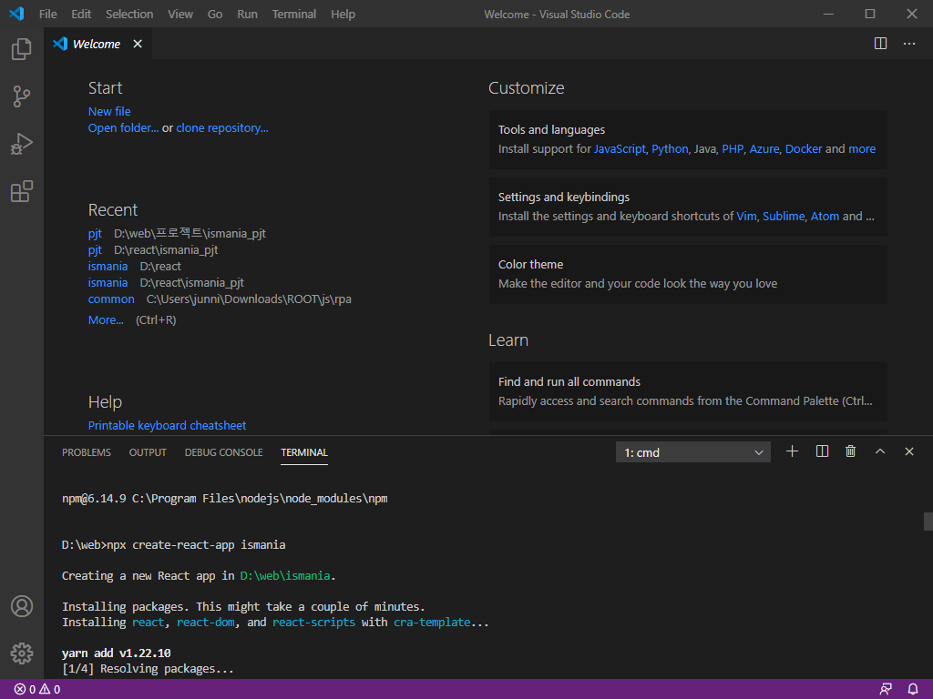
1. React PJT 생성
“npx create-react-app pjtName” 명령어를 통해 React 프로젝트 생성.

Slide 40
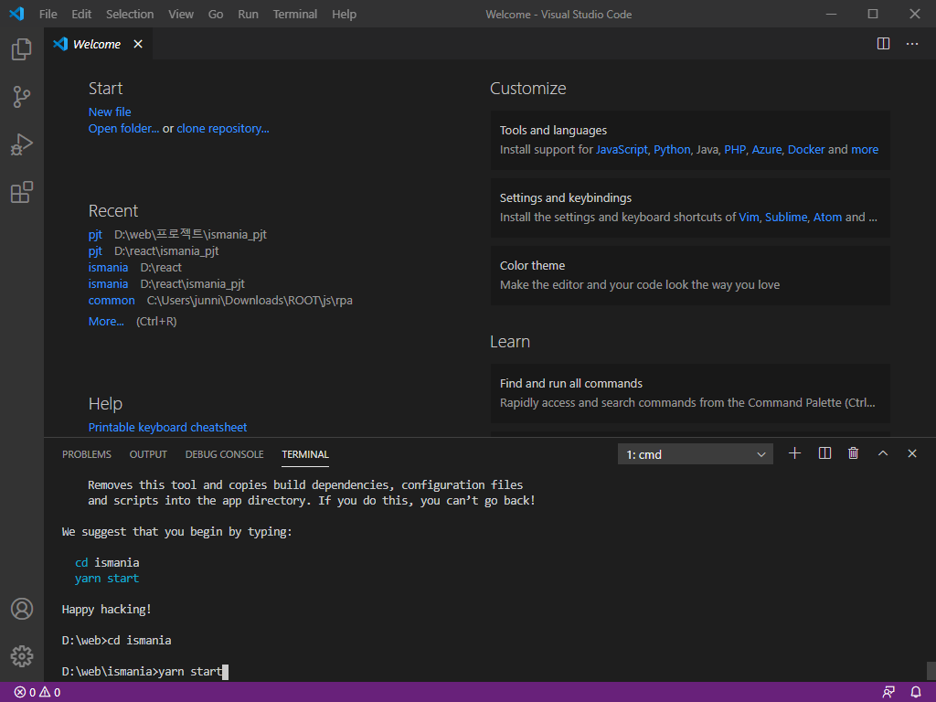
1. React PJT 실행 확인
프로젝트 경로로 이동.
“yarn start” 명령어를 통해 React 프로젝트 실행.

Slide 41
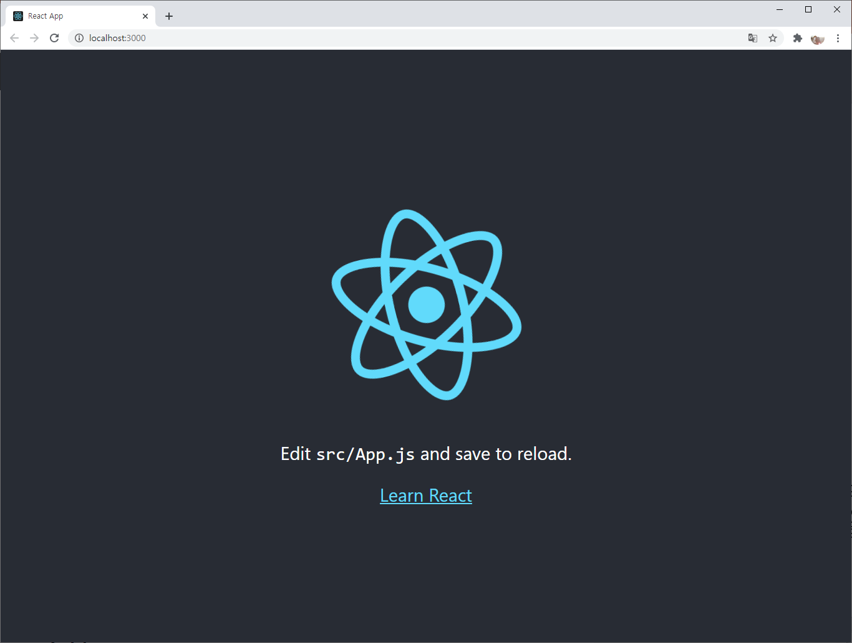
1. React PJT 실행 확인
Localhost:300 접속하여
React PJT 최종 실행 확인

Slide 42
React + Spring Boot
1.

Slide 43
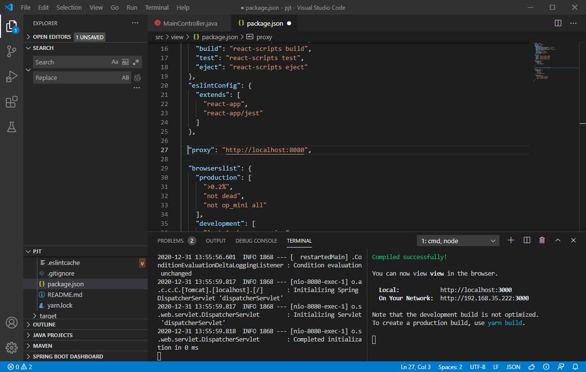
1. CORS 해결을 위한 Proxy 등록
Spring Boot는 8080 포트에서, React는 3000 포트에서 실행되므로, CORS( cross-origin requests)가 발생하므로, 이 문제를 해결하기 위해 React PJT > src > package.json에서 proxy를 설정하여 이 문제를 해결한다.
“proxy”: “http://localhost:8080/” 추가

